Slide 1
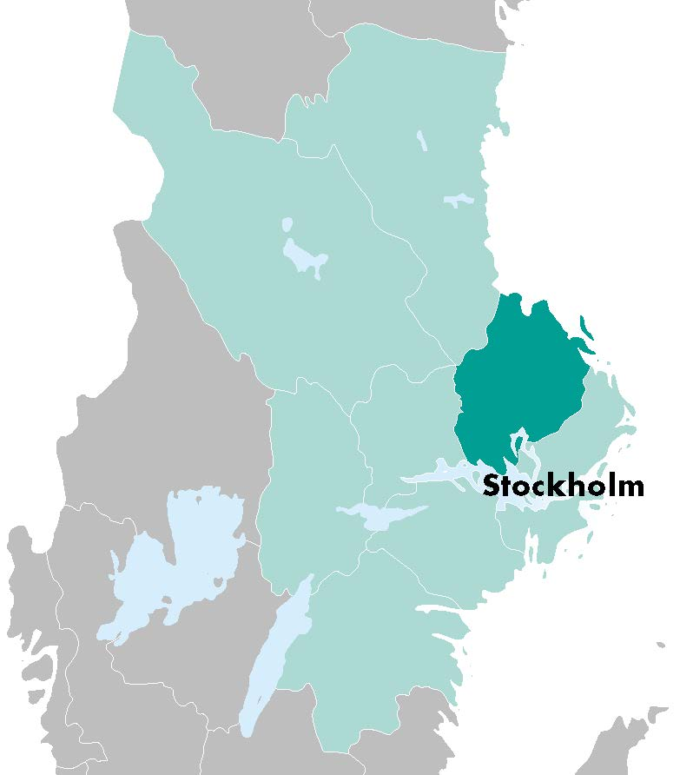
Konjunkturen i Uppsala län
Konjunkturläget kv1 2016
Juni 2016

Slide 2
Konjunkturläget
2016 kv1
Uppsala län
Under årets första kvartal fortsatte lönesumman visa en god tillväxt i länet jämfört med motsvarande kvartal 2015.
Första kvartalet startades det totalt 657 företag i länet, varav 458 i kommunen. För länet är det en ökning med 27 % och för kommunen en ökning med 40 % jämfört med motsvarande kvartal 2015.
På arbetsmarknaden utvecklas sysselsättningen positivt. Antalet
lediga jobb ökar. Antalet varsel minskar i både länet och kommunen. Arbetslösheten var oförändrad i länet men ökade i kommunen jämfört med första kvartalet 2015.
Under de senaste fyra kvartalen har länet fått 5 500 fler invånare,
varav knappt 3 100 i kommunen motsvarande befolkningsökningar
på 2 respektive 1 procent.
Bostadsbyggandet ökar i både länet och kommunen jämfört med samma kvartal 2015. Totalt har 3 087 lägenheter påbörjats i länet under de senaste fyra kvartalen, varav 2 370 i kommunen.
Olle Zetterberg
VD Stockholm Business Region
Om rapporten
Rapporten är utgiven av Stockholm Business Region och publiceras fyra gånger per år. Rapporten omfattar Uppsala län och Uppsala kommun.
Statistiken bygger på uppgifter från Statistiska centralbyrån, Arbetsförmedlingen och Bolagsverket.
Inom ramen för partnerskapet Stockholm Business Alliance – 54 kommuner i Stockholmsregionen – görs motsvarande rapport för regionens åtta län samt en gemensam för länen tillsammans.
Stockholmsregionen omfattar Stockholms län, Uppsala län, Södermanlands län, Östergötlands län, Örebro län, Västmanlands län, Gävleborgs län och Dalarnas län.
Den här och övriga länsrapporter finns tillgängliga på
http://www.stockholmbusinessalliance.se/konjunkturrapporter/
Frågor kan ställas till Stefan Frid på Invest Stockholm.
Ansvarig utgivare: Olle Zetterberg.

Slide 3
Lönesumma i privat sektor
Index 100 = 2005 kv1
 | 2016 kv1 | Förändring (%) sedan,
 | Mdkr | 2005 kv1 | 2010 kv1 | 2015 kv1
Sverige | 288,5 | 62,2 | 30,0 | 5,2
Stockholmsregionen | 149,6 | 69,6 | 32,0 | 5,7
Uppsala län | 7,4 | 81,7 | 40,2 | 6,0
Källa: Statistiska centralbyrån

Slide 4
Lönesumma, Uppsala län
Index 100 = 2005 kv1
 | 2016 kv1 | Förändring (%) sedan,
 | mdkr | 2005 kv1 | 2010 kv1 | 2015 kv1
Sverige
Privat sektor | 288,5 | 62,2 | 30,0 | 5,2
Industri | 62,5 | 17,5 | 13,3 | 2,8
Tjänster | 197,2 | 78,6 | 34,9 | 5,7
Övrigt* | 28,8 | 102,3 | 40,0 | 6,9
Offentlig sektor | 110,8 | 50,9 | 26,5 | 5,4
Totalt | 399,4 | 58,9 | 29,0 | 5,2
Stockholmsregionen
Privat sektor | 149,6 | 69,6 | 32,0 | 5,7
Industri | 25,8 | 20,7 | 14,9 | 3,3
Tjänster | 110,6 | 83,0 | 35,5 | 5,9
Övrigt* | 13,2 | 105,8 | 42,9 | 8,5
Offentlig sektor | 47,2 | 48,5 | 26,5 | 4,9
Totalt | 196,8 | 64,0 | 30,6 | 5,5
Uppsala län
Privat sektor | 7,4 | 81,7 | 40,2 | 6,0
Industri | 1,5 | 28,4 | 19,0 | -2,8
Tjänster | 4,9 | 99,4 | 44,3 | 8,8
Övrigt* | 1,0 | 122,5 | 60,6 | 7,4
Offentlig sektor | 4,8 | 59,2 | 29,2 | 4,8
Totalt | 12,2 | 72,2 | 35,7 | 5,6
*I övrigt ingår jordbruk, skogsbruk och fiske, byggverksamhet samt okänd näringsgren
Källa: Statistiska centralbyrån

Slide 5
Nyregistrerade företag
 | 2016 kv1 |  | Årstakt*
 | Antal | Utv., % | Antal | Utv., %
Sverige | 18 929 | 6,3 | 65 744 | 4,2
Stockholmsregionen | 10 029 | 7,5 | 34 996 | 5,7
Uppsala län | 657 | 27,1 | 2 124 | 3,6
Uppsala kommun | 458 | 40,5 | 1 429 | 8,9
*De fyra senaste kvartalen
Källa: Bolagsverket

Slide 6
Företagskonkurser
 | 2016 kv1 |  | Årstakt*
 | Antal | Utv., % | Antal | Utv., %
Sverige | 1 420 | -12,1 | 6 231 | -10,7
Stockholmsregionen | 717 | -10,8 | 3 080 | -13,4
Uppsala län | 42 | -39,1 | 191 | -8,6
Uppsala kommun | 29 | -12,1 | 119 | 3,5
*De fyra senaste kvartalen
Källa: Statistiska centralbyrån

Slide 7
Sysselsättning
Index 100 = 2008 kv1
 | Antal | Förändring | Förändring (%) sedan,
 | 2016 kv1 | årstakt* | 2008 kv1 | 2010 kv1 | 2015 kv1
Sverige | 4 811 400 | 71 500 | 6,4 | 9,0 | 1,5
Stockholmsregionen | 2 204 700 | 32 700 | 9,3 | 10,0 | 1,5
Uppsala län | 179 600 | 4 000 | 13,0 | 13,7 | 2,3
*De fyra senaste kvartalen
Källa: Statistiska centralbyrån

Slide 8
Sysselsättning i Uppsala län
 | Antal | Förändring | Förändring (%) sedan,
 | 2016 kv1 | årstakt* | 2008 kv1 | 2010 kv1 | 2015 kv1
Total | 179 600 | 4 000 | 13,0 | 13,7 | 2,3
Jordbruk, skogsbruk & fiske | 5 200 | 1 400 | 52,9 | 57,6 | 36,8
Tillverkning & utvinning, energi och miljö | 15 800 | 1 200 | 6,8 | -4,8 | 8,2
därav Tillverkning av verkstadsvaror | 5 900 | 800 | 7,3 | -1,7 | 15,7
Byggverksamhet | 13 000 | 900 | 9,2 | 3,2 | 7,4
Handel | 19 500 | 600 | 4,8 | 11,4 | 3,2
Transport | 7 700 | -100 | -15,4 | -15,4 | -1,3
Hotell och restaurang | 4 800 | -800 | -5,9 | -25,0 | -14,3
Information & kommunikation | 6 600 | -200 | 24,5 | 6,5 | -2,9
Personliga & kulturella tjänster | 7 900 | -400 | 33,9 | 25,4 | -4,8
Finansiell verksamhet, företagstjänster | 31 600 | 500 | 16,6 | 7,5 | 1,6
Offentlig förvalting | 12 300 | -1 100 | 25,5 | 29,5 | -8,2
Utbildning | 27 000 | 2 700 | 62,7 | 72,0 | 11,1
Vård och omsorg | 27 400 | -400 | -8,7 | 11,8 | -1,4
Uppgift saknas | i.u. | i.u. | i.u. | i.u. | i.u.
Sysselsatta i Sverige | 178 700 | 4 100 | 13,2 | 13,7 | 2,3
Sysselsatta utomlands | i.u. | i.u. | i.u. | i.u. | i.u.
*De fyra senaste kvartalen
Källa: Statistiska centralbyrån

Slide 9
Nyanmälda platser på arbetsförmedlingen
Index 100 = 2005 kv1
 | 2016 kv1 |  | Årstakt*
 | Antal | Utv., % | Antal | Utv., %
Sverige | 365 525 | 21,7 | 1 143 039 | 29,4
Stockholmsregionen | 174 772 | 19,5 | 553 500 | 25,0
Uppsala län | 10 797 | 23,8 | 34 004 | 29,7
Uppsala kommun | 6 764 | 17,3 | 22 808 | 27,9
*De fyra senaste kvartalen
Källa: Arbetsförmedlingen

Slide 10
Varslade personer
Index 100 = 2006 kv1
 | 2016 kv1 |  | Årstakt*
 | Antal | Utv., % | Antal | Utv., %
Sverige | 10 532 | -37,2 | 36 914 | -27,3
Stockholmsregionen | 5 196 | -42,4 | 17 840 | -29,8
Uppsala län | 71 | -83,1 | 588 | -54,6
Uppsala kommun | 53 | -76,5 | 314 | -61,5
*De fyra senaste kvartalen
Källa: Arbetsförmedlingen

Slide 11
Arbetslöshet i förh. till befolkningen (%), 15-74 år
 | Antal | Förändring | Arbetslösa i förh. till befolkningen, 15-74 år
 | 2016 kv1 | årstakt* | 2010 kv1 | 2015 kv1 | 2016 kv1
Sverige | 379 958 | -4 328 | 6,2 | 5,3 | 5,2
Stockholmsregionen | 164 688 | 227 | 5,7 | 5,0 | 5,0
Uppsala län | 9 525 | 132 | 4,6 | 3,6 | 3,6
Uppsala kommun | 5 572 | 97 | 4,5 | 3,4 | 3,5
*De fyra senaste kvartalen
Källa: Arbetsförmedlingen och Statistiska centralbyrån

Slide 12
Befolkning
Index 100 = 2005 kv1
 | 2016 kv1 | Årstakt* | Förändring (%) sedan,
 | (i tusental) |  | 2005 kv1 | 2010 kv1 | 2015 kv1
Sverige | 9 875,4 | 108,0 | 9,5 | 5,6 | 1,1
Stockholmsregionen | 4 445,9 | 56,4 | 12,8 | 7,4 | 1,3
Uppsala län | 355,5 | 5,5 | 17,4 | 6,8 | 1,6
Uppsala kommun | 211,0 | 3,1 | 15,8 | 8 | 1,5
*Utveckling de fyra senaste kvartalen
OBS: Den 1 januari 2007 tillkom Heby kommun från Västmanlands län.
Källa: Statistiska centralbyrån

Slide 13
Påbörjade lägenheter
Index 100 = 2005 kv1
 | 2016 kv1 |  | Årstakt*
 | Antal | Utv., % | Antal | Utv., %
Sverige | 16 242 | 8,4 | 59 029 | 17,9
Stockholmsregionen | 7 195 | 5,6 | 25 680 | 13,2
Uppsala län | 1 254 | 17,5 | 3 087 | 13,7
Uppsala kommun | 1 109 | 12,6 | 2 370 | 3,3
*De fyra senaste kvartalen
Källa: Statistiska centralbyrån

Slide 14
Kommersiella övernattningar
Index 100 = 2008 kv1 (kv1, 2008 - 2016)
 | 2016 kv1 | Årstakt* | Förändring (%) sedan,
 | (i tusental) |  | 2008 kv1 | 2010 kv1 | 2015 kv1
Sverige | 11 445 | 60 717 | 16,9 | 18,0 | 6,4
Stockholmsregionen | 5 580 | 25 013 | 10,8 | 10,3 | 2,6
Uppsala län | 185 | 1 168 | 13,3 | 15,8 | 0,9
Uppsala kommun | 121 | 563 | 56,7 | 36,5 | -2,0
*Utveckling de fyra senaste kvartalen
OBS: Kommunsiffran är exklusive camping
Källa: Statistiska centralbyrån och Tillväxtverket

Slide 15
Stockholm Business Alliance, SBA
Inom ramen för partnerskapet Stockholm Business Alliance – 54 kommuner i Stockholmsregionen – tas det fram kvartalsvisa konjunkturrapporter för länen; Stockholms län, Uppsala län, Södermanlands län, Östergötlands län, Örebro län, Västmanlands län, Dalarnas län och Gävleborgs län.
Samtliga rapporter finns tillgängliga på www.stockholmbusinessalliance.se.
Frågor kan ställas till Stefan Frid på Invest Stockholm.
Ansvarig utgivare: Olle Zetterberg, VD Stockholm Business Region.
Stockholm Business Region
P.O. Box 16282
SE-103 25 Stockholm, Sweden
Phone + 46 8 508 280 00 www.visitstockholm.com investstockholm.com stockholmbusinessregion.se

